Slide 1
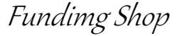
리뉴얼
Funding Shop Project
Spring Framework
19. 12 . 23- 20. 01 .16
Web Developer
조민영

Slide 2
목차
목차
1. 프로젝트 주제 소개
2. 개발 일정
3. 개발 환경
4. DB 설계
5. 리뉴얼 된 점
6. 구현 내용
7. 시연
8. 소감
9. 질의응답

Slide 3


프로젝트 주제 소개
크라우드 펀딩
Crowd Funding
투자
보상 지급
후원자
창작자

Slide 4
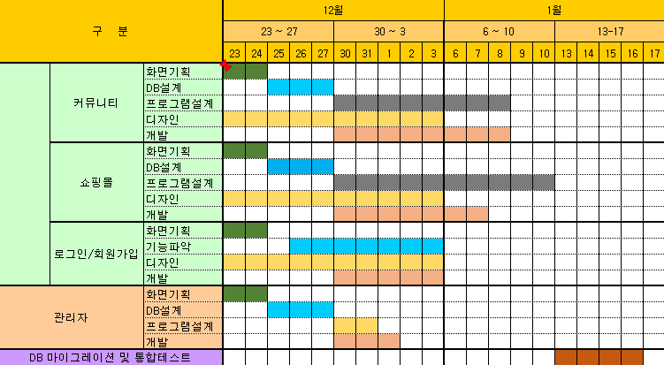
개발 일정

Slide 5



개발 환경
운영 체제
DB
STS
MariaDB
10.4.8
STS3
Add-On for Spring Tools 4
3.9.11.RELEASE
Windows10

Slide 6




개발 환경
JDK
1.8
JavaScript
1.7
jQuery
3.4.1
JSP
3.1

Slide 7



개발 환경
Eclipse
2019-09
HeidiSQL
10.2.0.5599
Tomcat
9.0

Slide 8
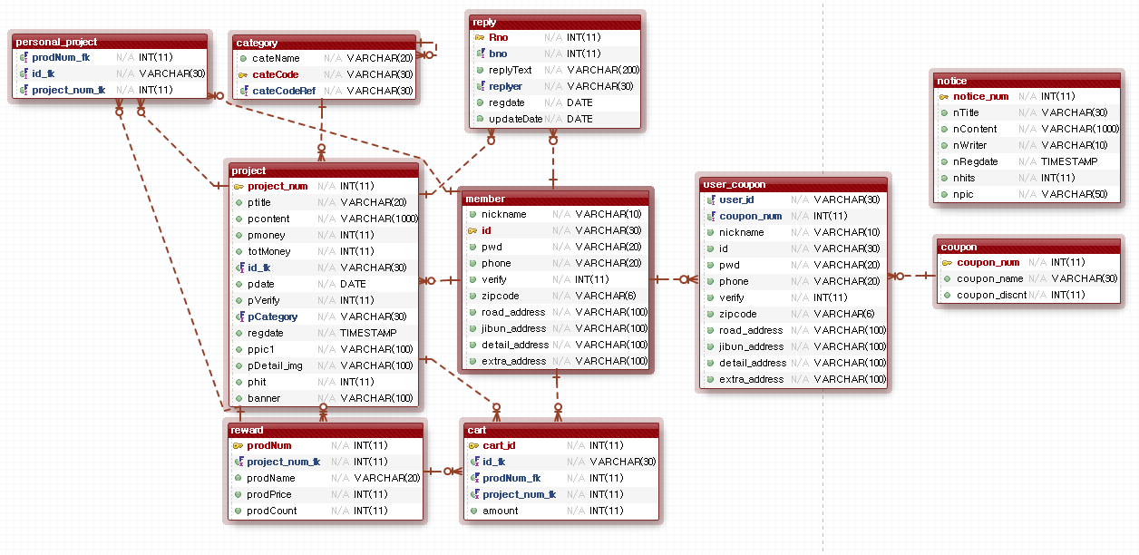
DB 설계

Slide 9
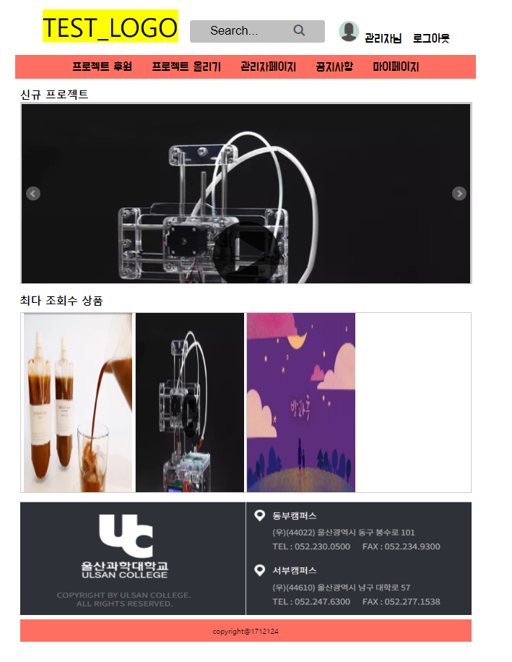
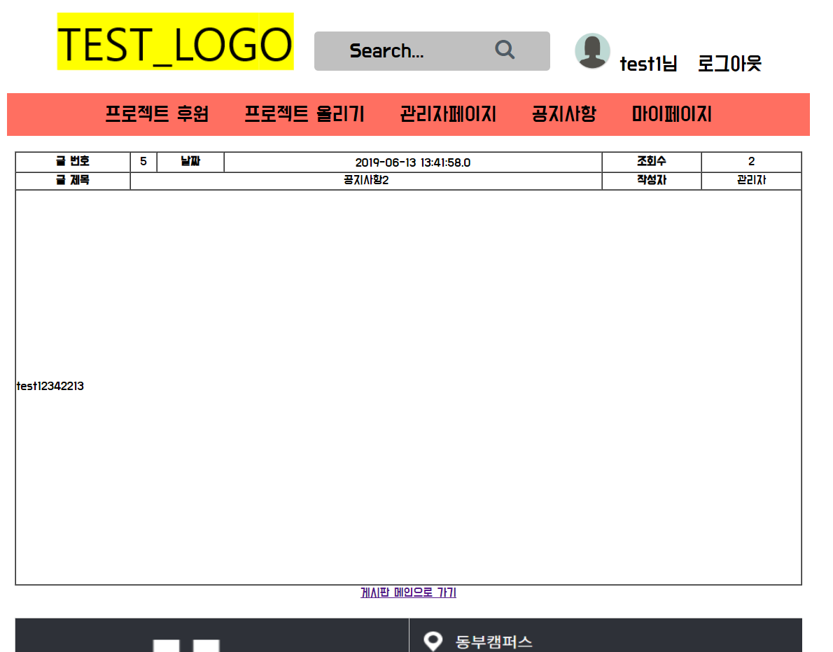
전 버전 프로젝트
메인 페이지
공지사항 상세보기

Slide 10
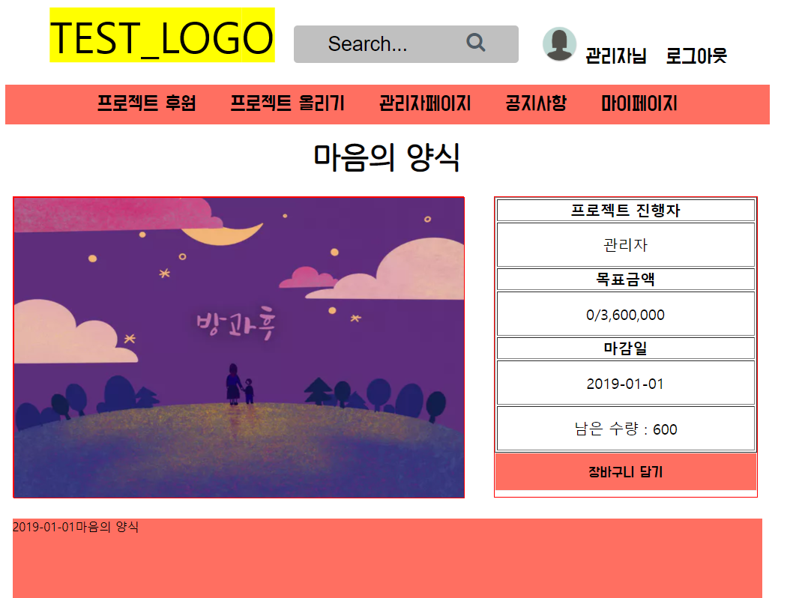
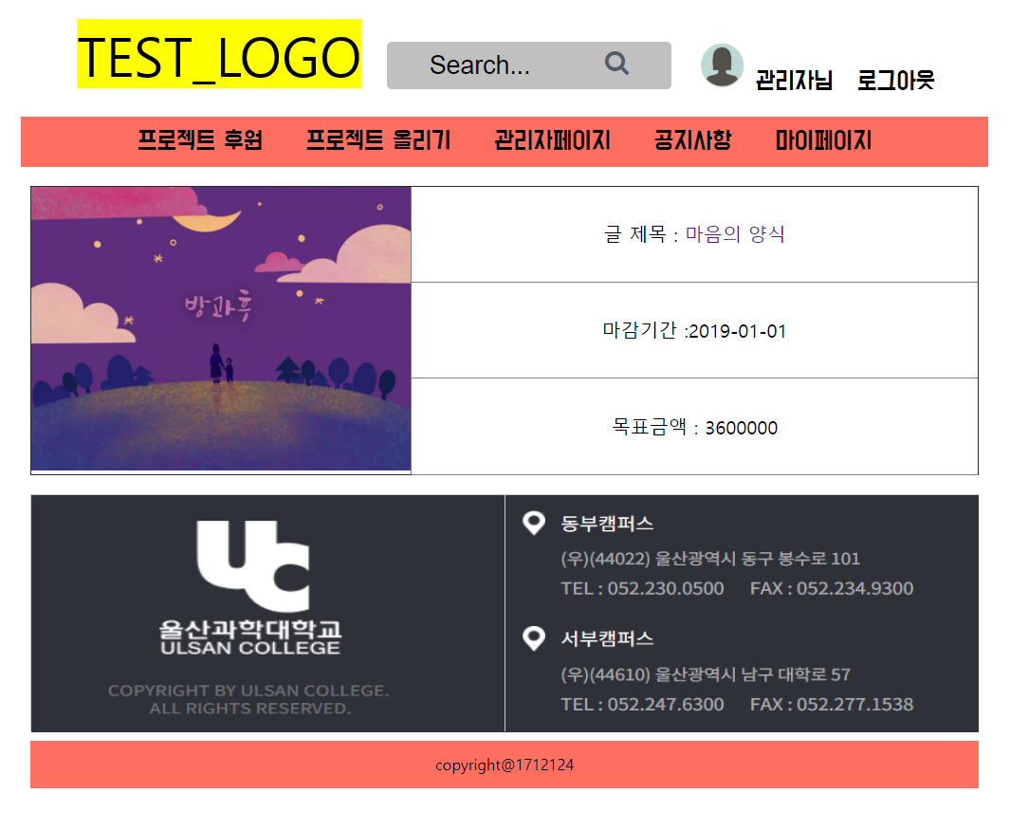
전 버전 프로젝트
상품 상세보기
검색 기능

Slide 11
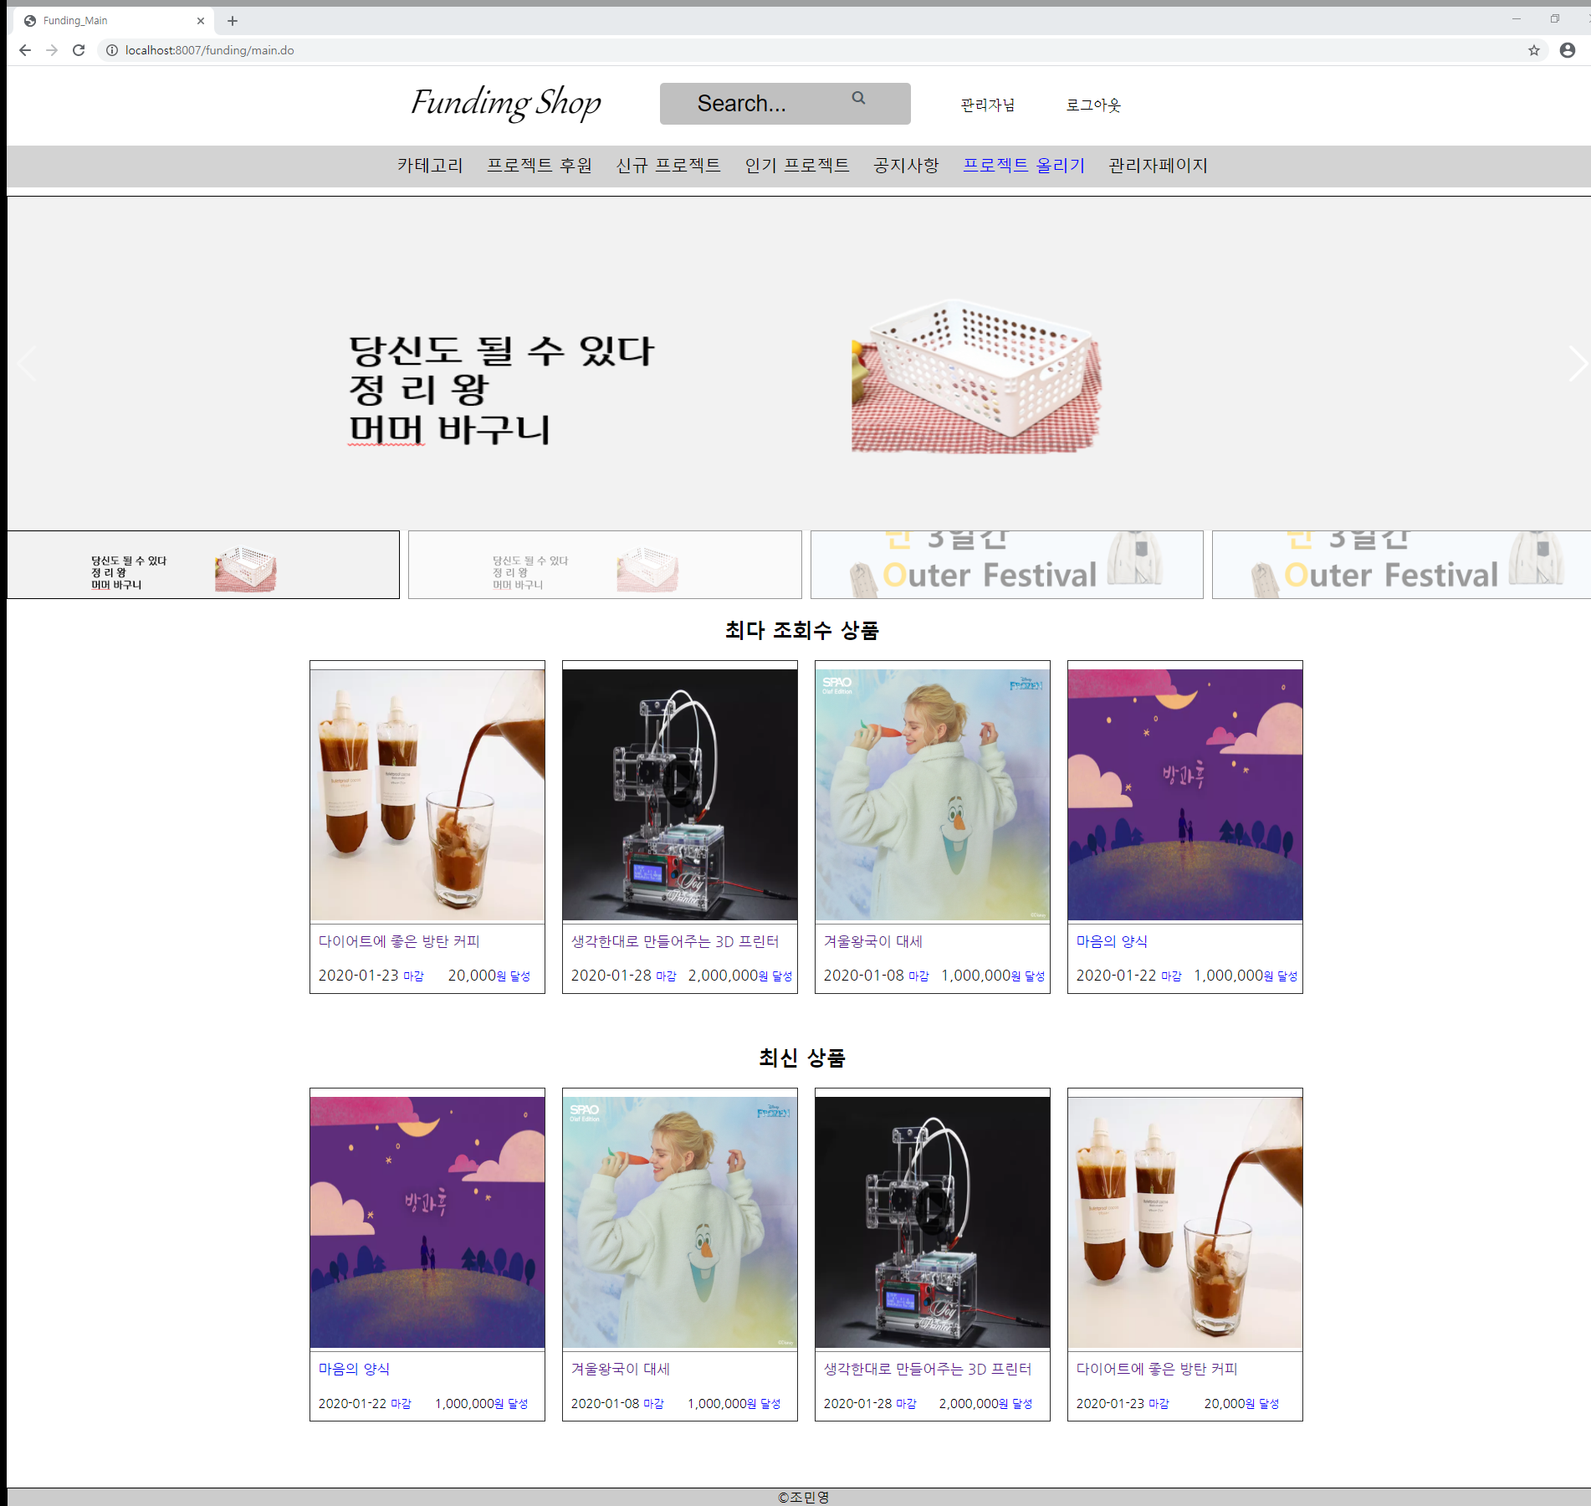
리뉴얼 된 점
메인 페이지

Slide 12
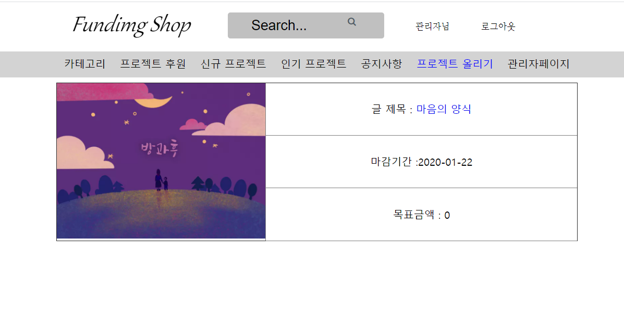
리뉴얼 된 점
검색 기능

Slide 13
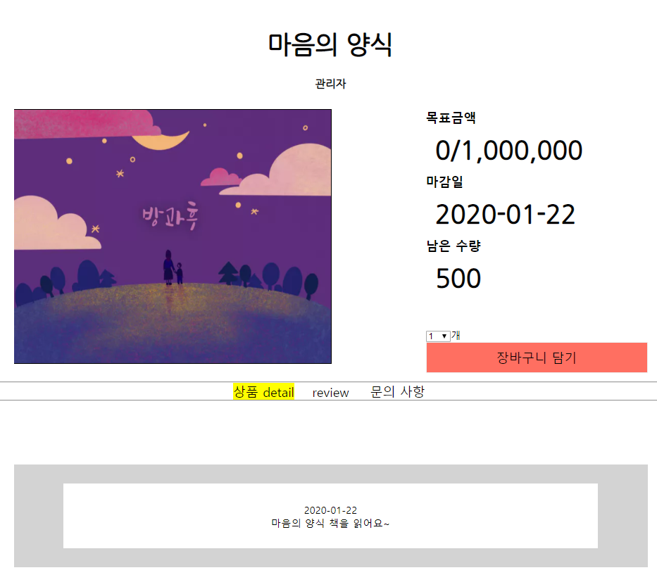
리뉴얼 된 점
상품 상세 보기

Slide 14
전 버전 프로젝트
검색 기능

Slide 15
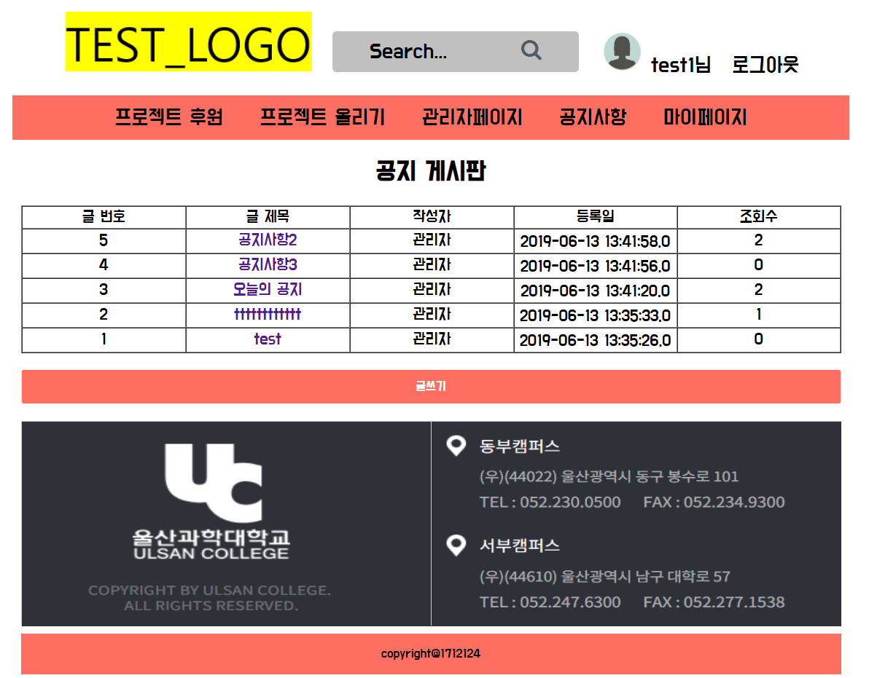
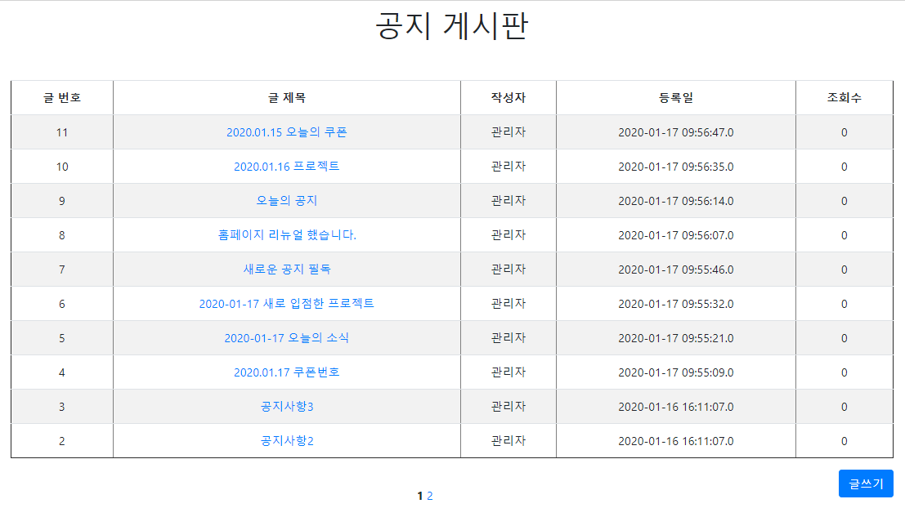
전 버전 프로젝트
공지사항 목록

Slide 16
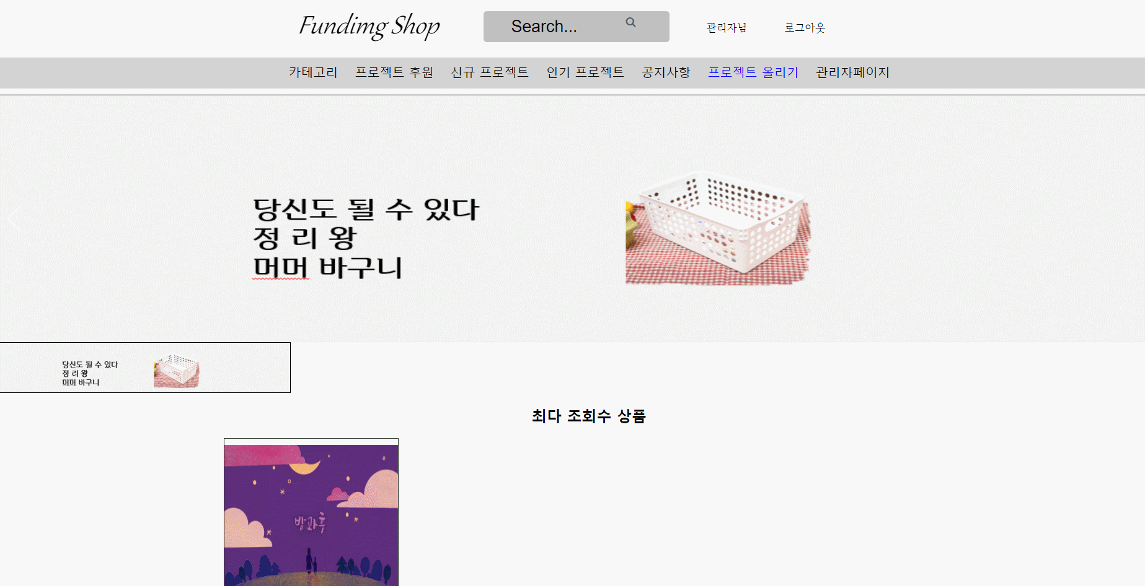
구현 기능
프로젝트 승인

Slide 17
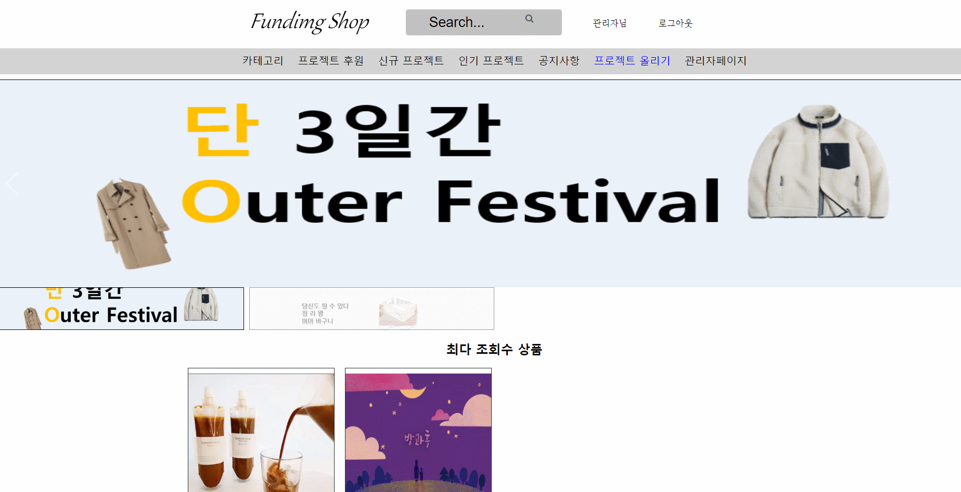
구현 기능
프로젝트 삭제

Slide 18
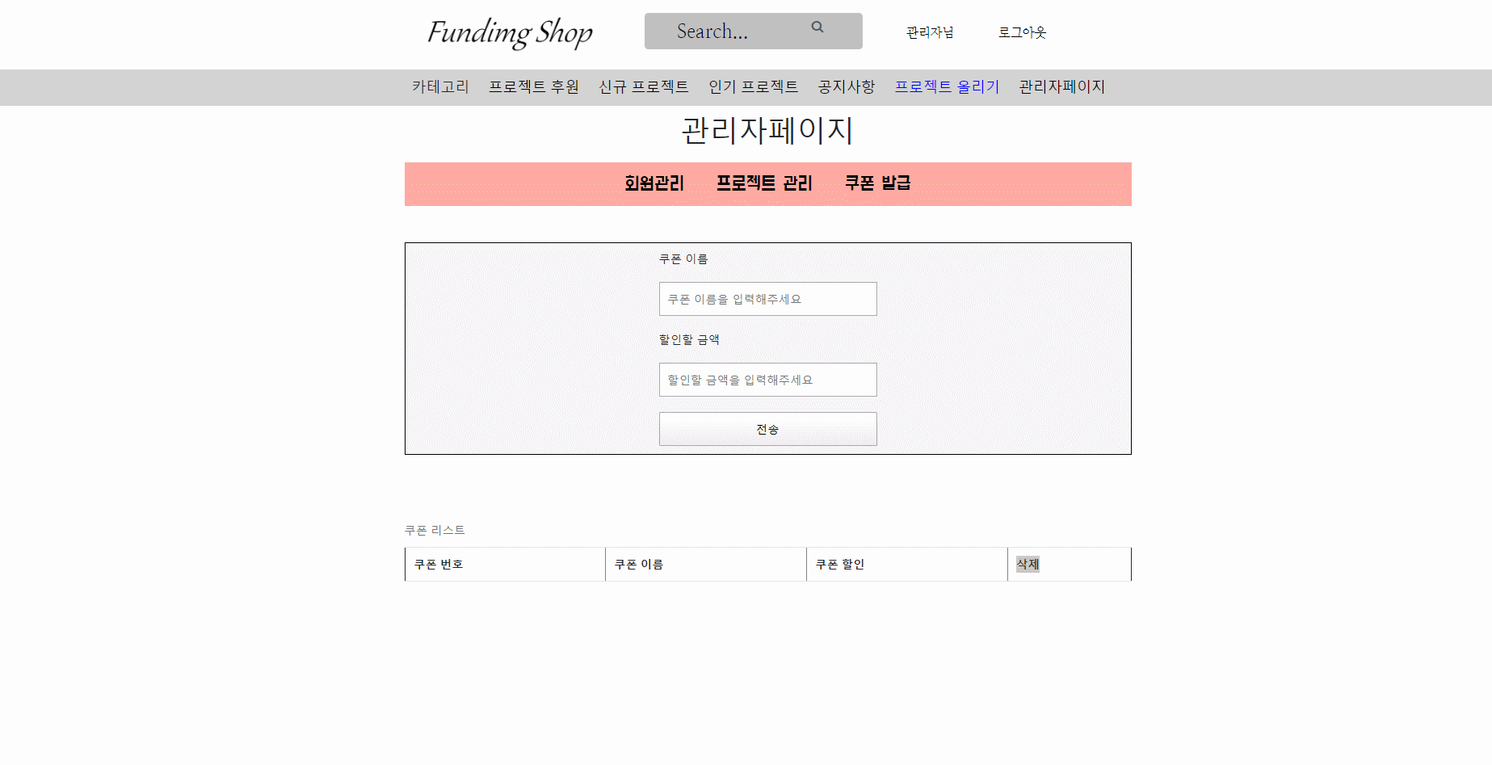
구현 기능
쿠폰 등록

Slide 19
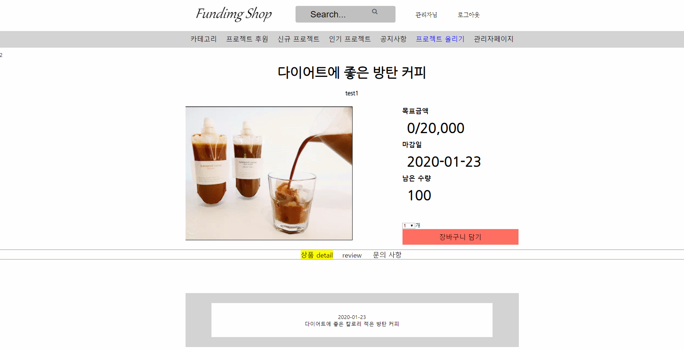
구현 기능
댓글 등록

Slide 20
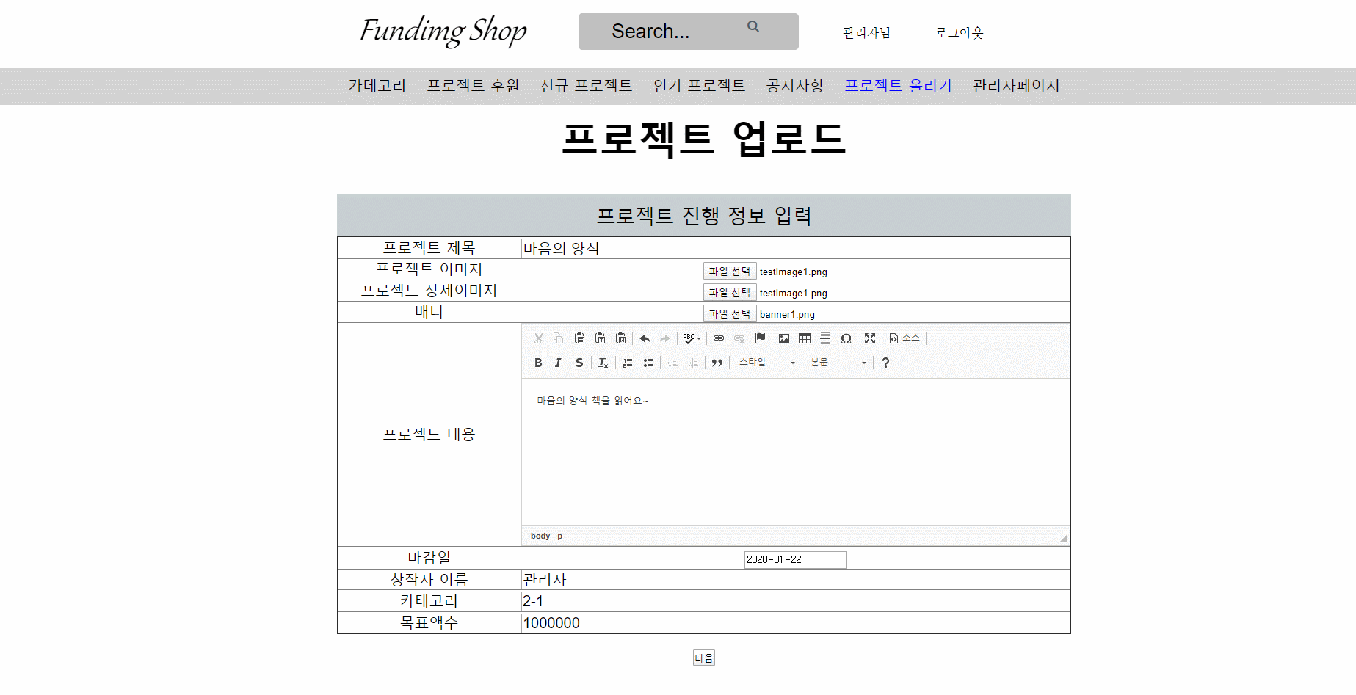
구현 기능
프로젝트 등록

Slide 21
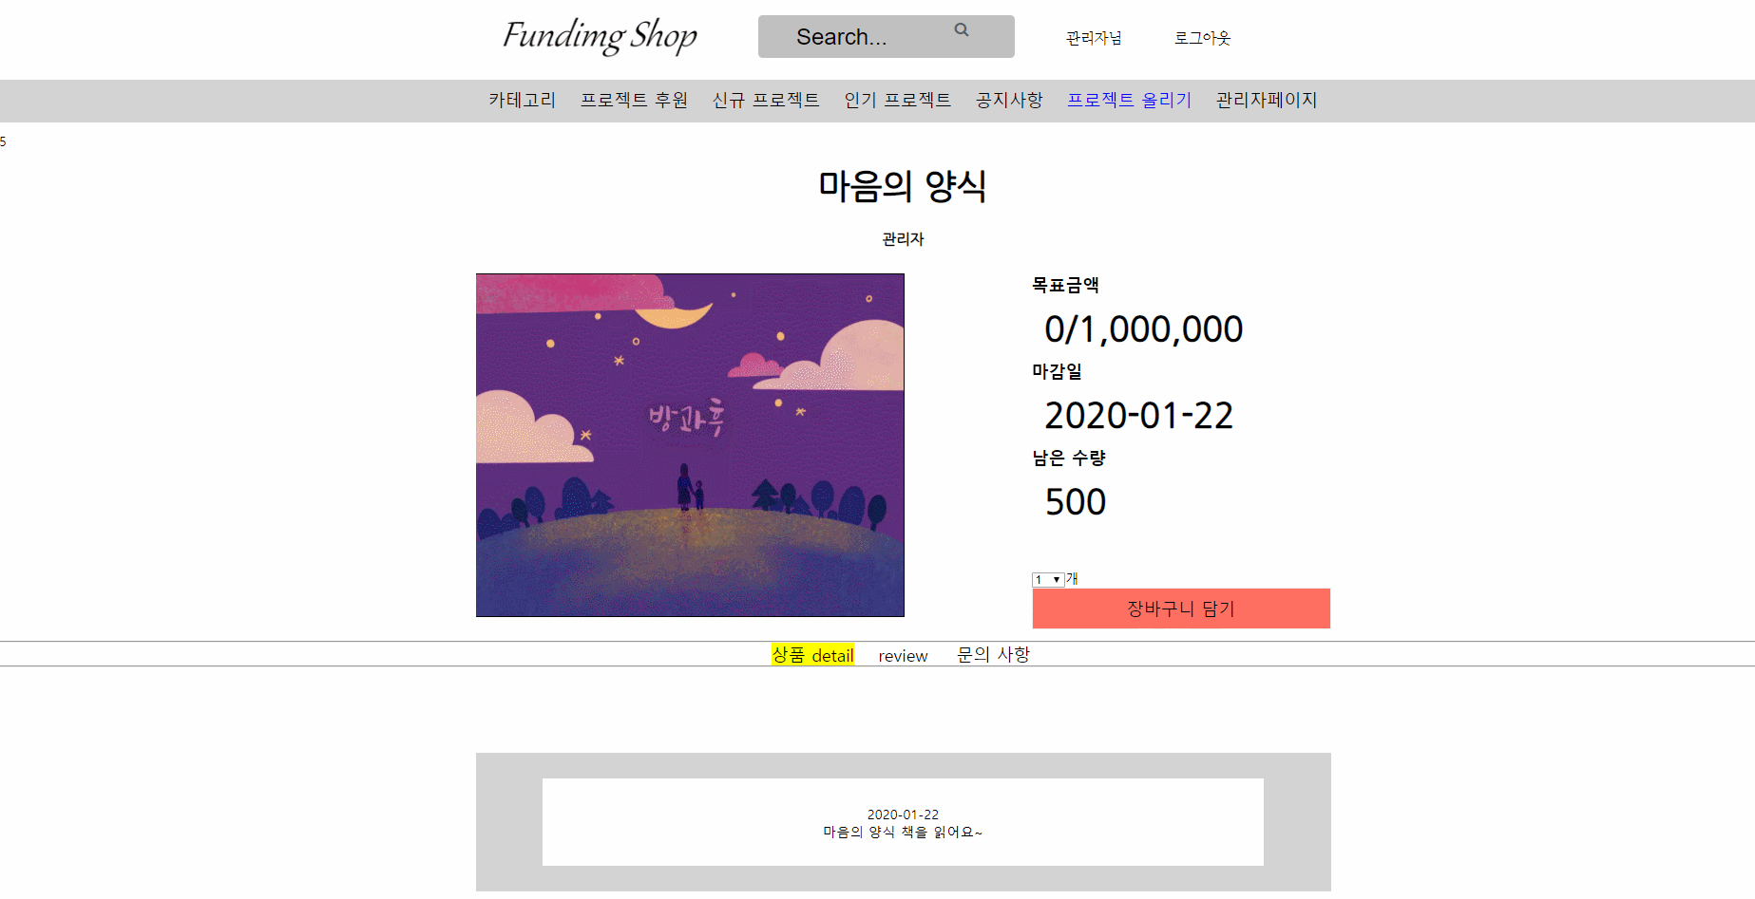
구현 기능
장바구니

Slide 22
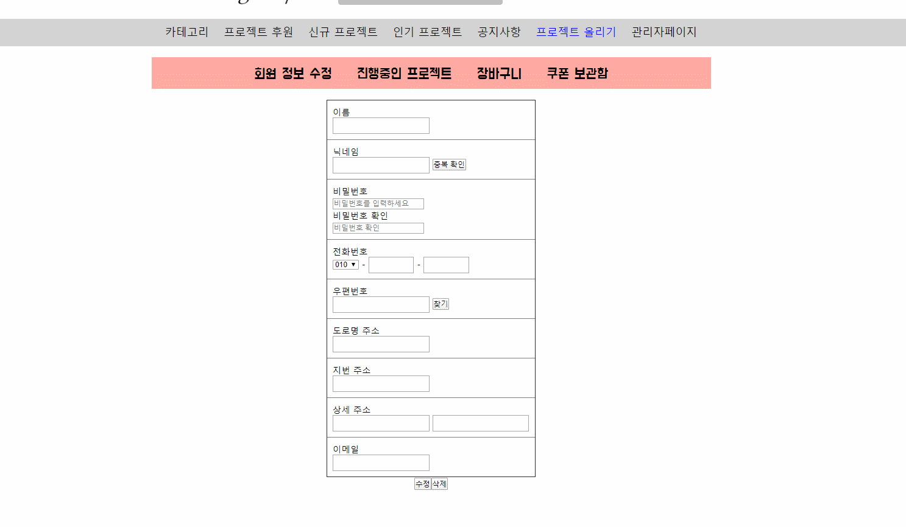
구현 기능
우편 번호 찾기

Slide 23
소감
기존에 구현하지 못했던 댓글, 멀티 업로드를 구현해서 뿌듯함.
기능 구현하는데 속도가 빨라진 것을 느낌
Spring Framework의 전반적인 이해

Slide 24
질의 응답
Q&A

Slide 25
리뉴얼
Funding Shop Project
Spring Framework
19. 12 . 23- 20. 01 .16
감사합니다

